Slide 1
VVE
Voor- en vroegschoolse educatie
Les 2

Slide 2
Inleiding op het vak
Begin periode 6!
VVE (Voor- en vroegschoolse educatie)
Wiki!
Toetsing!
Notes:
OPMERKING: Selecteer een afbeelding en verwijder deze als u afbeeldingen op deze dia wilt wijzigen. Klik vervolgens op het pictogram Afbeelding invoegen in de tijdelijke aanduiding om uw eigen afbeelding in te voegen.

Slide 3
Toetsing
Een map met:
1 Spellenboek minimaal 6 spellen uitgewerkt (zie Wiki)
2 STARRT- verslag over de periode
3 Alle opdracht uit de lessen
Zie Wiki!

Slide 4
Terugblik vorige week
Waarop richt VVE zich?
Meerdere ontwikkelingsgebieden namelijk:
1 Taalontwikkeling
2 Beginnende rekenvaardigheid
3 Motorische ontwikkeling
4 Sociaal- emotionele ontwikkeling

Slide 5
Spelontwikkeling is van groot belang!
Spel bevordert lichamelijke ontwikkeling (gym, buiten spelen ect.)
Spel bevordert cognitieve ontwikkeling (puzzels, dingen bouwen ect.)
Spel bevordert sociale ontwikkeling (samen spelen/werken)
Spel stimuleert de persoonlijkheidsontwikkeling (Eigen voorkeur/interesses)
Spel komt emotionele ontwikkeling ten goede (leren omgaan met andermans gevoelens)

Slide 6
Spelontwikkeling
Soorten spellen:
functie- en bewegingsspel
imitatie- en rollenspel
constructiespel
Prestatie- of successpel

Slide 7
Vandaag:
Verdieping Spelontwikkeling
opdracht
Notes:
OPMERKING: Selecteer een afbeelding en verwijder deze als u afbeeldingen op deze dia wilt wijzigen. Klik vervolgens op het pictogram Afbeelding invoegen in de tijdelijke aanduiding om uw eigen afbeelding in te voegen.

Slide 8
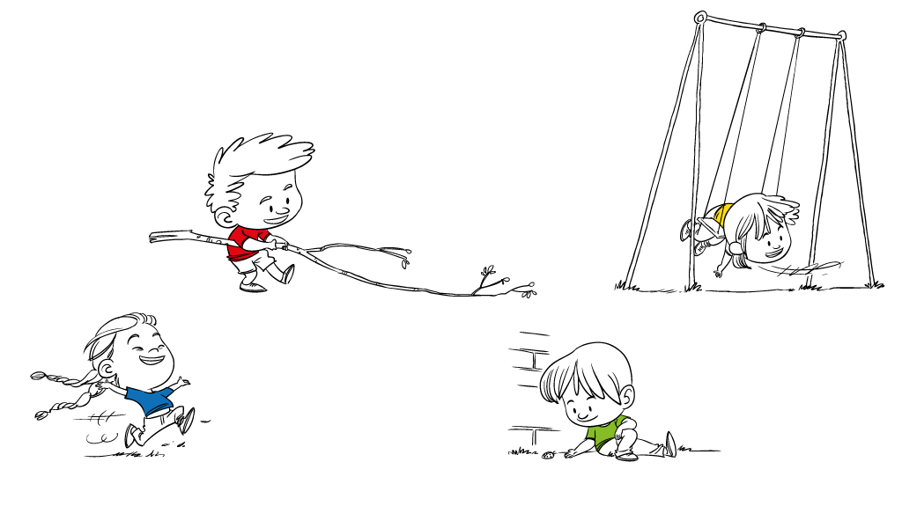
Doelen van vandaag!
Je kent na deze les de verschillende soorten typen kinderen die Marianne de Valck van het boek ‘het speelgoedboek’ omschrijft
Je kan na deze les bij elk verschillende soort kind een voorbeeld noemen

Slide 9
Verdieping in spelontwikkeling
Naarmate het kind zich verder ontwikkelt, wordt het spel complexer en gevarieerder
Er worden vier soorten groepen kinderen onderscheiden:
1 Rauwers
2 Douwers
3 Schouwers
4 Bouwers
Notes:
OPMERKING: Selecteer een afbeelding en verwijder deze als u afbeeldingen op deze dia wilt wijzigen. Klik vervolgens op het pictogram Afbeelding invoegen in de tijdelijke aanduiding om uw eigen afbeelding in te voegen.

Slide 10
1. Rauwers
Zijn altijd actief en in beweging!
Overzichtelijk spel, weinig spelregels en snel resultaat!
Reageren direct en open
Houden van ruimte
Alles wat groot is, snelheid heeft en spannend is, is goed!

Slide 11
2. Douwers
Zijn doorzetters met eigen ideeën!
Alles weten en proberen
Doorgaan totdat het lukt!
Spannende verhalen (in een spel)
Speelgoed waar veel aan te ontdekken valt

Slide 12
3. Schouwers
Vallen op door de rust die ze uitstralen!
Intensief dingen beleven
Interessant speelgoed waarmee iets te beleven valt
Tekenprogramma’s of zelf verhalen schrijven
Veel fantasie
Gebruiken al hun zintuigen
Gevoelig voor sfeer

Slide 13
4. Bouwers
Zijn knutselaars die van alles wel wat maken!
In een groep zijn het vaak de leiders
Weten met waardeloos materiaal iets prachtigs te maken!
Dingen zelf maken/bedenken
Duidelijke regels en rolverdeling

Slide 14
Opdracht:
Schrijf een verslag met daarin het volgende:
Wat deed jij vroeger als Rauwer?
Wat deed jij vroeger als Douwer?
Wat deed jij vroeger als Schouwer?
Wat deed jij vroeger als Bouwer?
Beschrijf ook: welk soort ontwikkeling werd hiermee
gestimuleerd of bevordert bij jezelf
Lever het verslag in bij mij per mail: uiterlijk voor de volgende les!
dana.wolters@noorderpoort.nl

Slide 15
Volgende week
Gaan we het hebben over:
Spelontwikkeling bij baby’s en peuters

